Slide 1
Крвави фебруар
1942.

Slide 2
7. фебруара 1942. године десио се масовни покољ над српским становништвом у насељима у околини Бање Луке – рудник Раковац, Дракулић, Мотике и Шарговац.
Подаци о броју жртава варирају. Зна се да је убијено најмање 2300 људи од чега и 551 дијете.

Slide 3
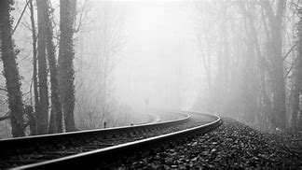
Овај злочин, који представља најмасовнији покољ Срба у једном дану на кућним огњиштима, започео је у раним јутарњим часовима док су мјештани Дракулића, Шарговца и Мотика спавали, и био је завршен до 14 часова.

Slide 4
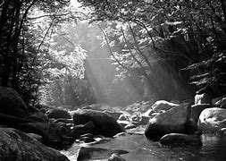
Прије покоља су потровани пси како не би најавили долазак усташа.
Notes:
сликаааа

Slide 5
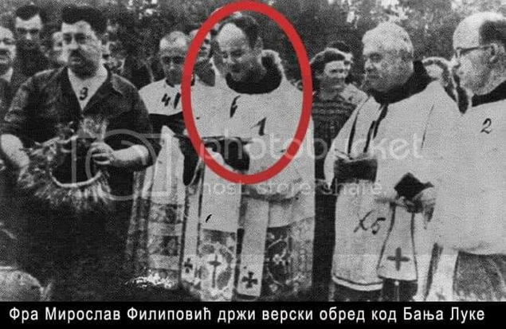
У покољу су учествовале усташе из Бање Луке, Мотика, Ивањске, Петрићевца, Шарговца предвођене Јосипом Мишловом и петрићевачким жупником, фратром Мирославом Филиповићем.
Главни организатори покоља су били Виктор Гутић, усташки повјереник за бившу Врбаску бановину и фратар Никола Билогривић.

Slide 6
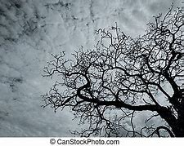
Око 4 часа ујутру, усташе су дошле у рудник Раковац и тамо на најмонструознији начин убиле 52 рудара.
Хладним оружјем је убијено 37 рудара.

Slide 7
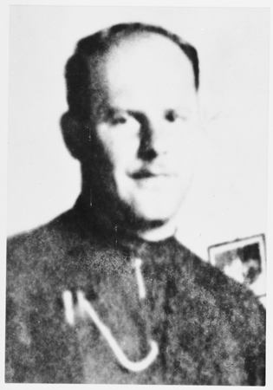
Након покоља у руднику Раковац, усташе су кренуле у Дракулић. Помагали су им локални Хрвати који су 6. фебруара били позвани да дођу на сабор код цркве на Петрићевцу. Сви су се заклели усташком заклетвом.

Slide 9
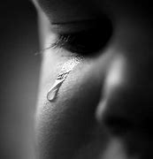
Убијени су без иједног испаљеног метка – сјекирама, ножевима и крамповима.

Slide 10
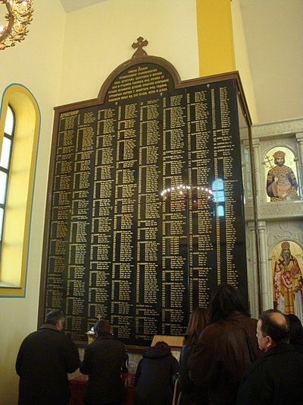
У покољу је коришћен и србомлат.
Плоча са именима жртава
До 11 часова, укупно 700 лешева је лежало у свим српским кућама.

Slide 11
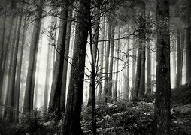
8. фебруара, усташе су се вратиле у село и из кућа изнијели све што су тамо затекли (намирнице и ракију).
Опљачкане српске куће су населили Хрвати и ту су живјели до краја рата.

Slide 12
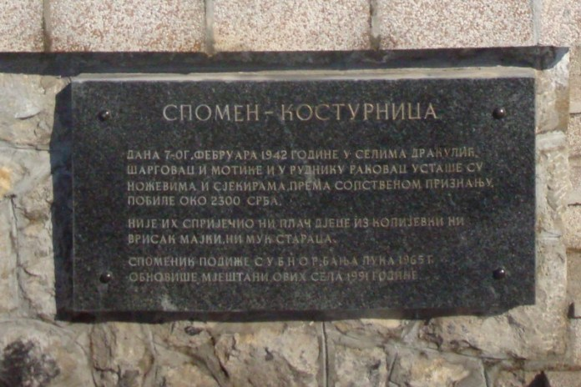
Према причама свједока, сутрадан ујутру, на јутарњој миси, усташе су се договориле да ће опет отићи у та села јер су чули да има још преживјелих Срба.
Стипо је Алекси рекао да ће усташе опет доћи да заврше посао, те су се Алекса и његова браћа сконили у оближњу Бистрицу и тако преживјели.
Према причи Алексе Брковића који је преживио покољ, на тој миси је био његов пријатељ Хрват - Стипо Домазет.

Slide 13
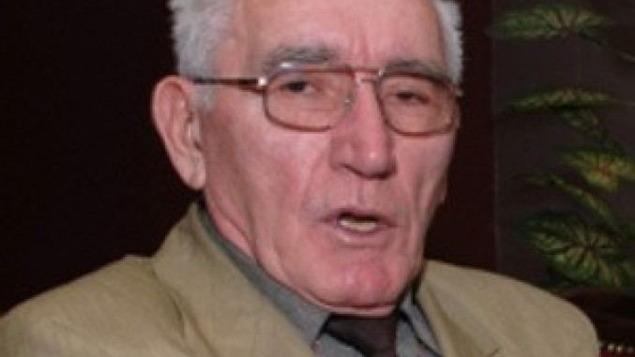
У роману „Дракулићи“ покојног бањалучког новинара Јована Бабића који се годинама бавио истраживањем овог злочина, истиче се да покољ над српским становништвом у селима око Бање Луке 1942. године представља геноцид.

Slide 14
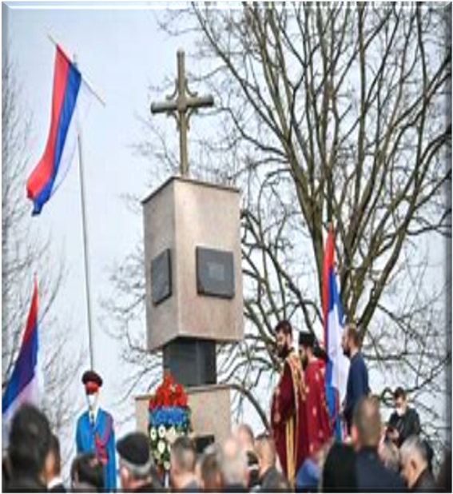
Комунистичке власти СФРЈ су у периоду послије рата сакривале овај злочин како би се сачувала идеологија братства и јединства југословенских народа. Тек је 1965. у Дракулићу подигнут споменик са петокраком са натписом Жртвама фашистичког терора. Умањен је број жртава на 1400 и сакривена националност жртава и убица.

Slide 15
Споменик је отворио градоначелник Бање Луке Нико Јуринчић који је био Хрват. Томе су се мјештани ових насеља противили.

Slide 16
1991. године су градске власти Бање Луке замијениле петокраку на споменику православним крстом. Споменик је тада освештан, а број жртава је преправљен на 2300.

Slide 17
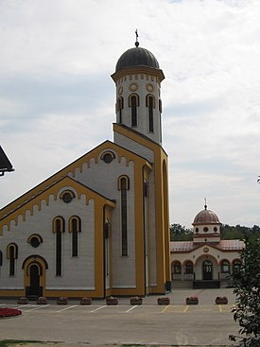
У Дракулићу је 1988. године почела изградња спомен храма за жртве усташког покоља из 1942. Храм је 1989. освештан.
Мјештани кажу да је црква изграђена на мјесту на ком је проливена крв прве жртве покоља.
Црква Светог великомученика Георгија

Slide 18
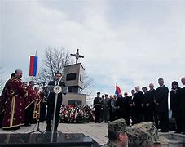
Од 1991. се редовно сваке прве недјеље прије годишњице страдања служи парастос.

Slide 19
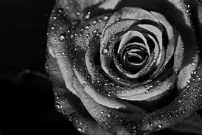
Покољ српских ученика у Шарговцу
У Основној школи „Ђура Јакшић“ у насељу Шарговац извршен је покољ у ком су живот изгубила 52 српска ђака.

Slide 20
Учитељица Добрила Мартиновић је након рата дала изјаву Лазару Лукајићу који је записао у књигу:
У учионицу је изненада за вријеме часа ушао фратар Мирослав Филиповић са 12 својих усташа, опонашајући Исуса Христа и 12 његових апостола. Њега сам одраније добро познавала. Познавала су га и дјеца, јер је фратар често пролазио кроз Дракулић, Шарговац и Мотике. Био је обучен у нову усташку униформу. Усташе су стале поред катедре и школске табле, окренути према клупама и дјеци…

Slide 21
Затим је фра Филиповић замолио учитељицу да изведе из клупе једно српско дијете. Учитељица, не слутећи шта ће бити, извела је љепушкасту и уредну дјевојчицу Радојку Гламочанин, ћерку угледног домаћина Ђуре Гламочанина, који је тада био у заробљеништву у Њемачкој и на тај начин преживио рат. Фратар је њежно прихватио дијете, подигао га на катедру и онда почео полако, натенане, да га коље пред осталом дјецом, учитељицом и усташама. У учионици је настала вриска и паника. Ужаснута дјеца су вриштала и скакала. А Филиповић се смирено и језуитски достојанствено обратио својим усташама: «Усташе, ово ја у име Бога покрштавам ове изроде, а ви слиједите мој пут. Ја први примам сав гријех на моју душу, а вас ћу да исповиједим и разријешим свих гријеха.»

Slide 22
Онда је фра Филиповић наредио учитељици да сву српску дјецу изведе у школско двориште. Потом је отишао у другу учионицу, па је и учитељици Мари Туњић наредио да изведе и своје ђаке који су већ били сви преплашени и скупљени око ње као пилићи. У дворишту је, на утабаном снијегу, укруг поставио усташе а онда наредио дјеци да трче поред њих у круг. Како које дијете налети, усташа га прикоље и измрцвари. И све тако док сву дјецу нису поклали.
Послије покоља у школи услиједио је покољ у читавом селу.

Slide 23
Имена неких од жртава
Ратковић Бранко - рудар у руднику Раковац
Брковић: Марица
Драгица
Лазар
Роса
Новак
Слободан Брковић- преживио са 11 отворених рана
У Мотикама је 28 кућа имало гробове жртава.

Slide 24
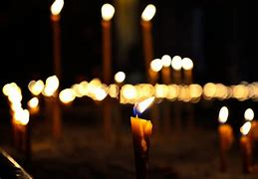
ЗЛОЧИН СЕ НЕ СМИЈЕ ЗАБОРАВИТИ!

Slide 25
Хвала на пажњи!
Радиле:
Даница Алексић
Мартина Ратковић (потомак жртава из породица Брковић и Ратковић)
I7
Ментор: Силвана Новаковић, проф.

